Slide 1



  Xin chào tất cả các con!

Slide 2


Khởi động

Slide 3

Trò chơi: Bắt chước nụ cười
Các em bắt chước cười theo những hình ảnh sau đây:

Slide 4





Slide 5

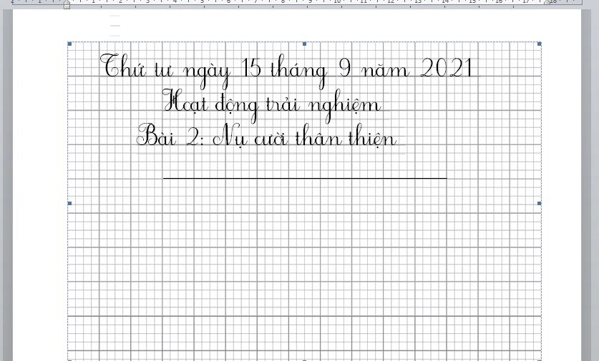

Slide 6

Mục tiêu bài học
Nhận ra được nét thân thiện, tươi vui của các bạn trong tập thể lớp
Trải nghiệm mang lại niềm vui, nụ cười cho bản thân, người thân và cho bạn bè của mình.

Slide 7
Khám phá

Slide 8


Hoạt động 1: Kể về những bạn trong lớp có nụ cười thân thiện
Trong lớp mình, bạn nào hay cười nhất?

Slide 9

Con hãy nhớ lại những lần đã từng cười vui với các bạn. Đó là tình huống nào?Các con đã nói với nhau chuyện gì?Con và bạn đã cười thế nào?
Con cảm thấy thế nào khi cười với mọi người và khi người khác cười với mình?

Slide 10
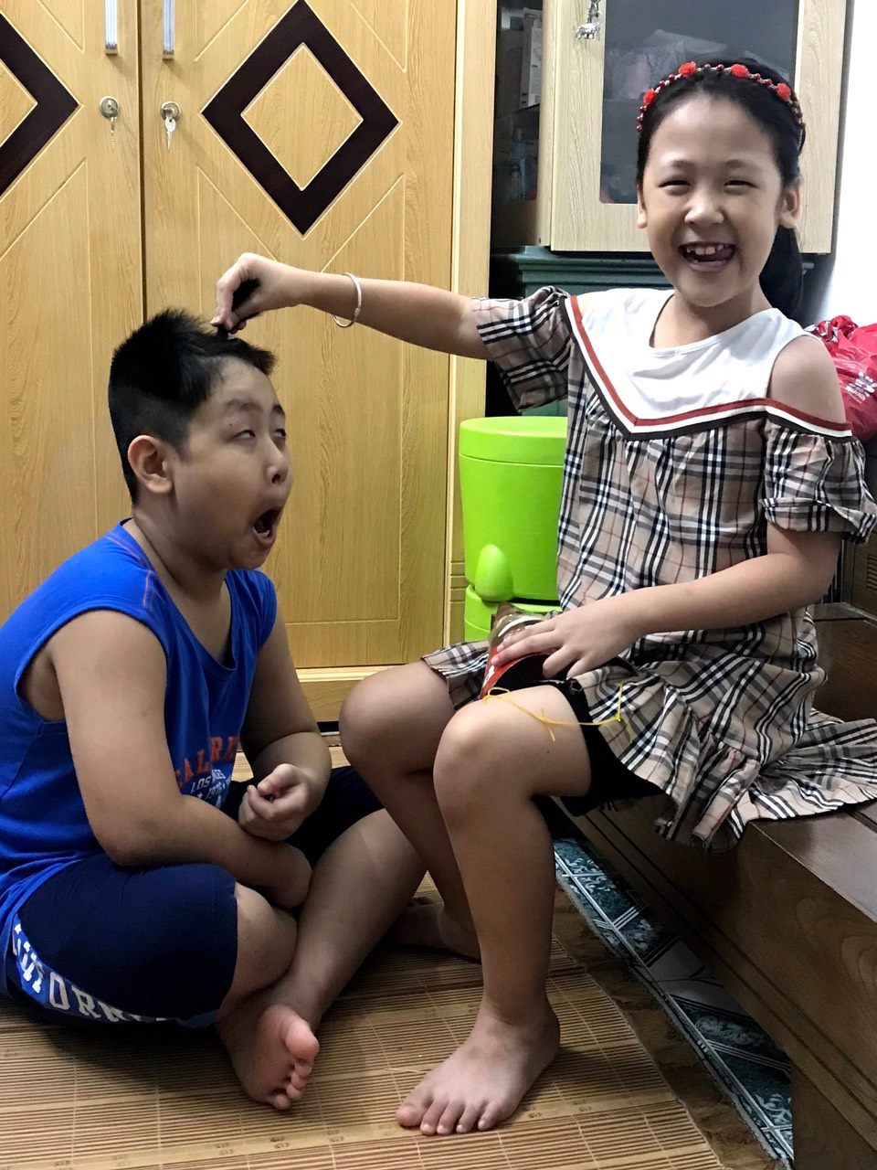
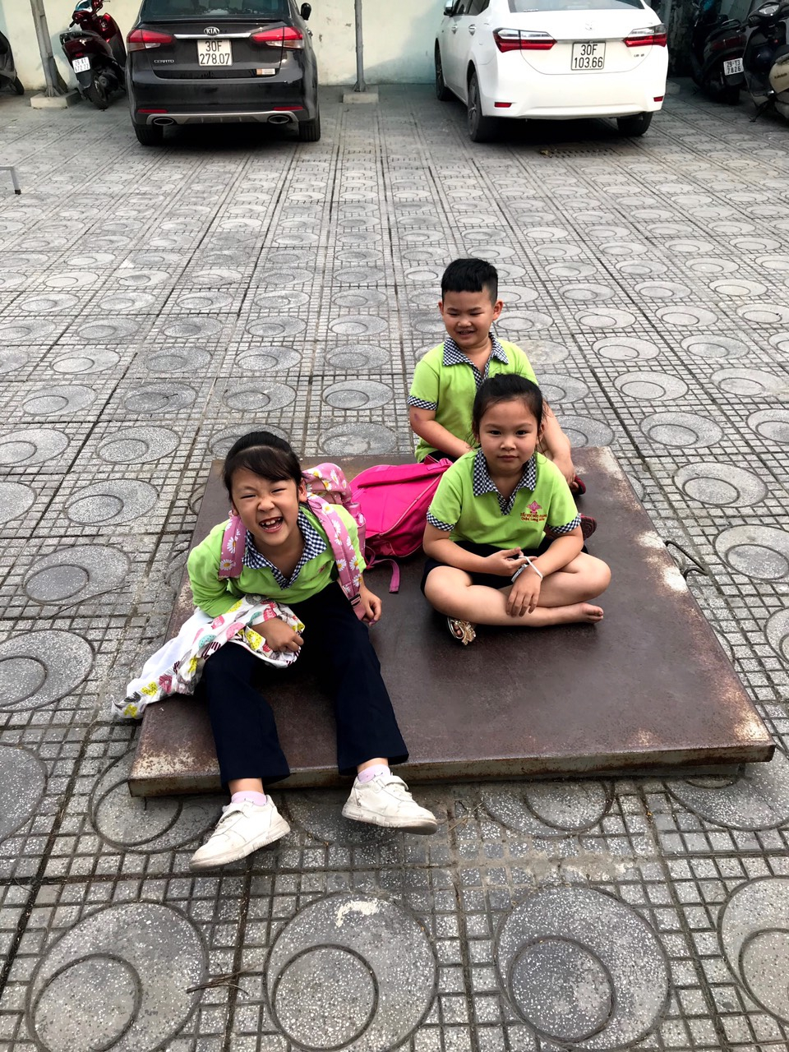
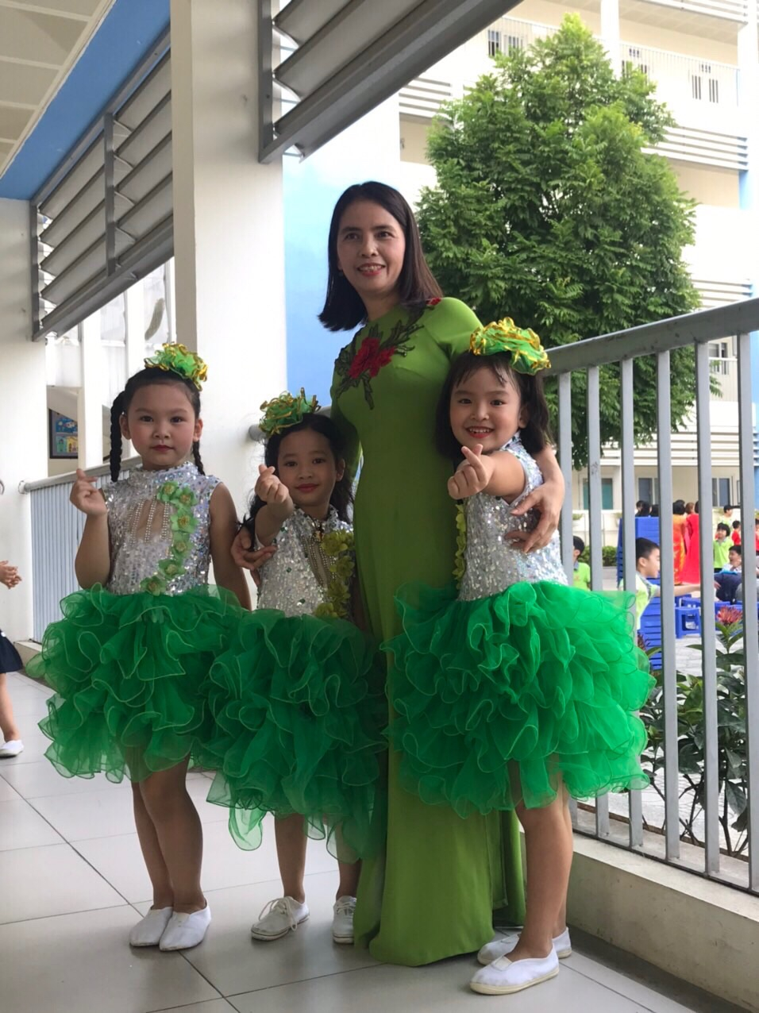

Slide 11
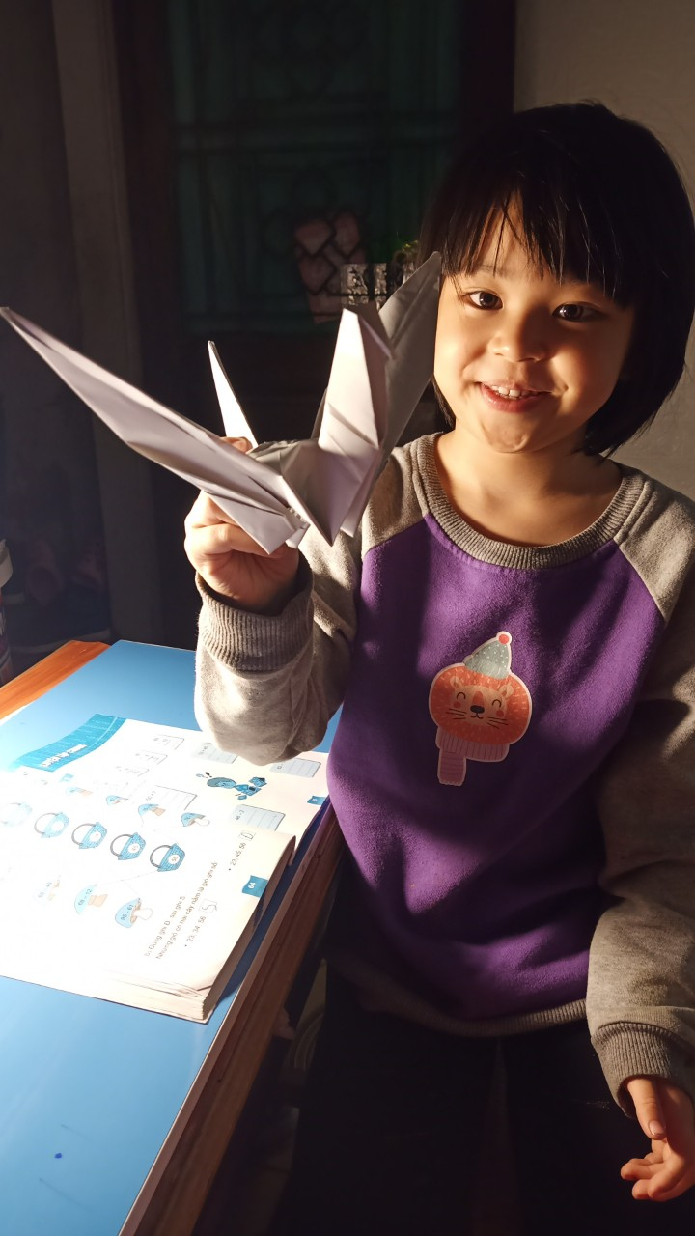
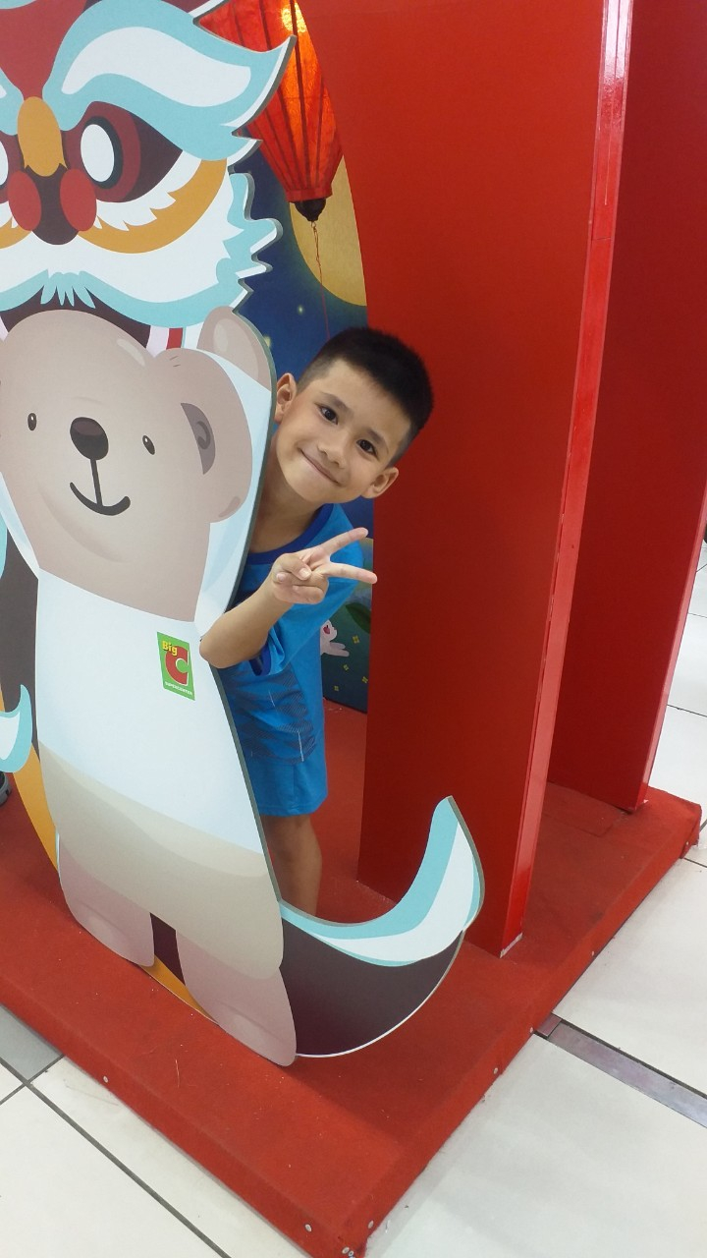
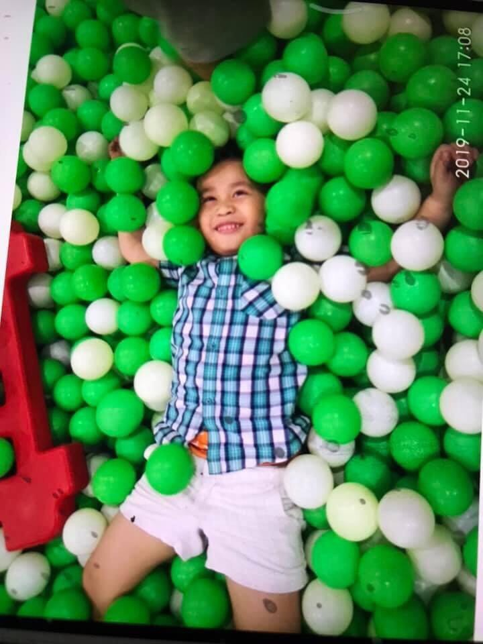
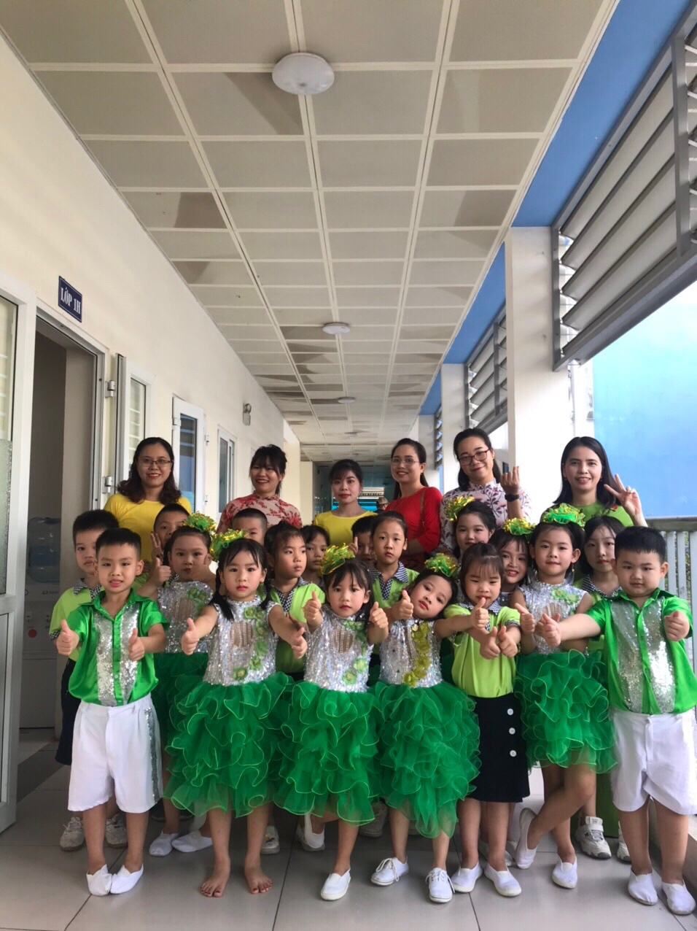
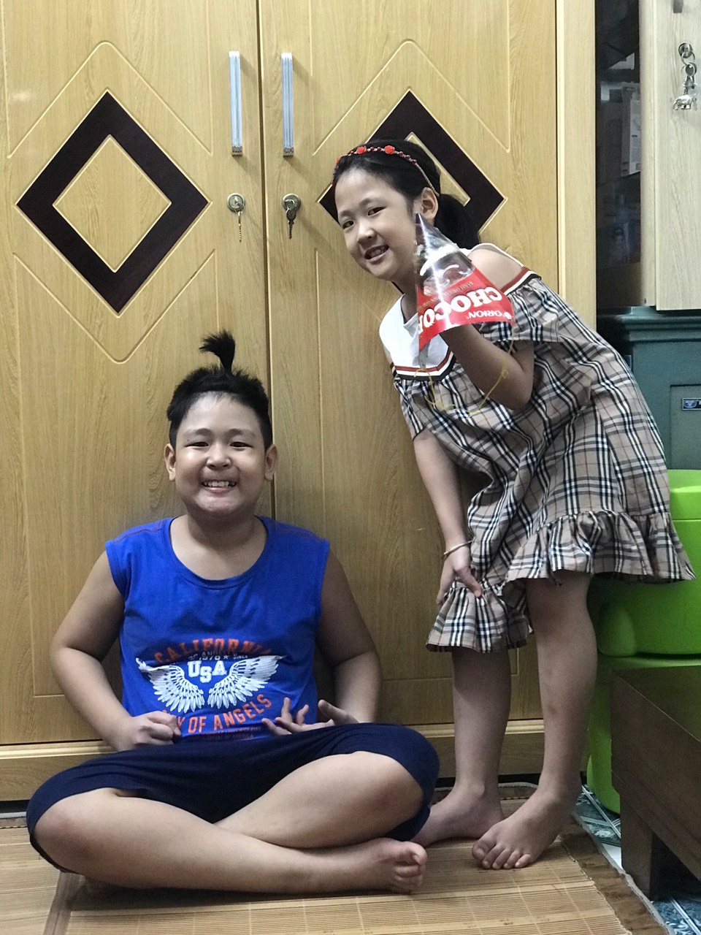

Slide 12
Khi nào mình nở nụ cười với mọi người? Khi cười con cảm thấy thế nào?

Slide 13

Kết luận
Chúng ta cảm thấy vui, thích thú, ấm áp, phấn khởi khi cười. Ta cười khi được gặp bố mẹ, gặp bạn, được đi chơi,được tặng quà, khi nhìn thấy bạn cười, được quan tâm, được động viên, được yêu thương và cảm thấy hạnh phúc.
Notes:
13

Slide 14

Hoạt động 2: Kể chuyện hoặc làm động tác vui nhộn.
Cùng xem đoạn phim
Các con thấy thế nào sau khi xem đoạn phim?
Nhờ người thân đọc nhanh những câu sau nhé!
+ Buổi trưa ăn bưởi chua
+ Nồi đồng nấu ốc, nồi đất nấu ếch

Slide 15
Em hãy tìm thêm các câu chuyện hài, hoặc động tác gây cười và trình diễn trước người thân của mình.
- Em cảm thấy thế nào khi mang lại niềm vui cho các bạn và người thân của mình?
- Vì sao em lại cười khi nghe / nhìn bạn hay người thân nói?

Slide 16
Kết luận
Trong cuộc sống, ta luôn đón nhận niềm vui, nụ cười từ người khác và mang niềm vui, nụ cười cho người quanh ta.
Notes:
16

Slide 17
Mở rộng, tổng kết

Slide 18
Thể hiện nụ cười thân thiện
Cùng sắm vai trong tình huống sau
- Khi đi sinh nhật bạn, con đến muộn, chạy vội đến, chẳng may vô ý làm con vấp ngã, con cáu kỉnh, nói: Tại cậu đấy, cậu làm tớ ngã đấy.
- Ở tình huống khác, con đến muộn, chạy vội đến, cũng vô ý vấp ngã, nhưng đứng dậy mỉm cười và nói một câu đùa: Tại tớ vội đến chúc mừng cậu nên mới vậy đấy.
Cảm xúc của em sau khi sắm vai bạn đầu tiên là gì?
+ Vì sao bạn thứ hai cũng gặp chuyện bực mình mà vẫn tươi cười?
Sau khi sắm vai bạn thứ 2, con cảm thấy thế nào?

Slide 19
Kết luận
Nụ cười mang lại niềm vui cho người khác và cho bản thân, hãy sống vui vẻ để cuộc sống hàng ngày luôn tươi đẹp.
Notes:
19

Slide 20
Vận dụng-liên hệ

Slide 21

Cùng bố mẹ đọc một câu chuyện vui
Voi ăn vụng
Bà mẹ quát cậu con trai:
– Này, con hay ăn vụng thì tai sẽ to ra nhiều đấy!
– Hứ, nhưng con có ăn vụng đâu!…
À, vậy chắc là voi hay ăn vụng lắm mẹ nhỉ?
– Sao con lại hỏi vậy?
– Thì mẹ không thấy tai con voi to thế kia à ??!

Slide 22

HẸN GẶP LẠI

